Slide 1
Energiavilág
Készítette:
Wittmann Márk
Felkészítő tanárom:
Szakács Attiláné
Iskolám:
Ihász Gábor Általános Iskola
Vaszar Fő utca 9.

Slide 2
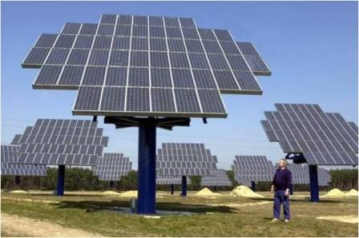
Napenergia

Slide 3
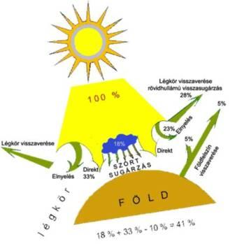
Tudnivaló a napenergiáról:
A napenergiát a napból nyerjük. A nap egy nagy energiát termelő csillag. A nap másodpercenként 4,3 tonnányi hidrogént alakít át és közben energiát sugároz. Ennek csak egy töredéke éri el a földet, de a napelemeknek hála a 18%-os energia helyett 41%-os energiát tudunk kinyerni a napból. Ez az energia 8 perccel azután éri el a földet, hogy elhagyta a Napot.

Slide 4
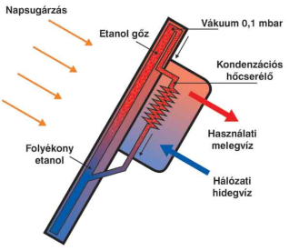
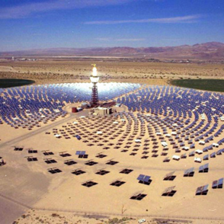
Hasznosítása:
Kétféleképpen lehet hasznosítani.
A fény energiáját fotogalván elemekkel árammá lehet alakítani. Ezek a napelemek az épület tetejére vagy oldalára szerelhetők fel. A napkollektoros vízmelegítők miatt meleg vízhez juthatunk. A napkollektorokban folyadék található, ami felmelegszik és utána a melegvíztartályba folyik.
Hol található:
Ezeket a napkollektorokat csak igen napfényes helyen kifizetődő építeni, például a Szaharában.

Slide 5
Hátrányok
A napelemek felhős időben kevésbé, éjjel pedig egyáltalán nem működnek.
A napenergia hatékonyabb a melegebb klímájú területeken, így felhasználhatósága hazánkban korlátozott.
Magyarországon elég sok a napsütés, de jóval kevesebb a déli országoknál

Slide 6
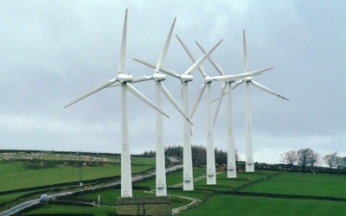
Szélenergia

Slide 7
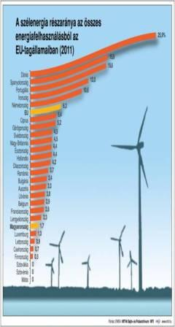
Tudnivaló a szélenergiáról:
A szél a Föld légkörét egyenlőtlenül érő napsugárzás hatására alakul ki. Magyarországon most építik a legtöbb szélerőművet. Jelenleg 155 szélerőmű van Magyarországon ami 295 MW teljesítményű.
Elektromos energia szélenergia felhasználásával:
A szélturbina lapjai körül áramló levegő alacsony légnyomást hoz létre a lapátok mögött és ettől forog a turbina. A lapát egy generátorral van összekötve, ami így áramot termel.
Hol található:
Ahol megfelelő mennyiségű szél
van. Általában a part menti környéken
vagy dombvidékeknél.

Slide 8
Hátrányok
Nem tudjuk befolyásolni mikor fújjon a szél.
Nagyon gyenge, vagy nagyon erős szélben a turbinák leállnak.
A szélerőművek csak bizonyos helyeken építhetők. Ezek többnyire szeles helyek, mint például a dombvidékek vagy tengerpartok.
Nem mindenki szereti a szélerőművek látványát.
A szélturbinák forgás közben kárt okozhatnak az élővilágnak: elsősorban a levegőben repülő állatoknak (madarak, denevérek, rovarok)

Slide 9
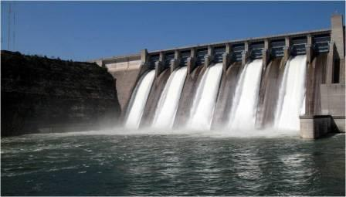
Vízenergia

Slide 10
Tudnivaló a vízenergiáról:
A vízenergiát a víz áramlása termeli. Ez valójában napenergia, mert ez az, ami fönntartja a víz körforgá-
sát a Földön. A földre jutó napenergia negyedét elnyeli az óceánok tavak és folyók vizének párolgása.
A víz kicsapódásakor a benne lévő energia nagy része termikus energia formában csapódik ki. Egy kis mennyiség, mindegy 0,06% visszamarad a hegyekre lehulló eső gravitációs potenciális energiájaként. Ahogy lefelé megy a víz a gravitációs potencionális energiából mozgási energia lesz.

Slide 11
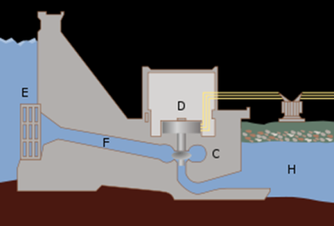
Elektromos energia a vízenergia felhasználásával:
Az áramló víz egy turbinát hajt meg, ami egy generátorhoz van kötve és a generátor így áramot termel.
Hol található:
Nagyobb folyók, vagy magasan a tengerszint felett létesített mesterséges víztározók közelében, illetve duzzasztógátak építésére alkalmas helyszínekre telepítik.

Slide 12
Hátrányok
A gátak építése igen költséges.
A tározók során értékes földterületeket árasztanak el, melynek során lakóterületek és természetes élőhelyek veszhetnek oda.
A vízerőművek építésére alkalmas helyszínek - például a hegységek – sok esetben távol esnek a lakott területektől, ahol az energiára szükség van. Új, nagyobb vízerőmű építése Magyarországon nincs tervezve, kisebb helyi vízerőművek épülnek.

Slide 13
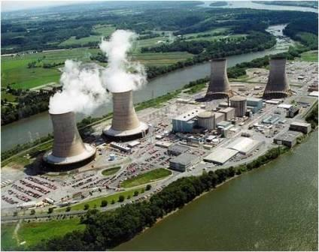
Atomenergia

Slide 14
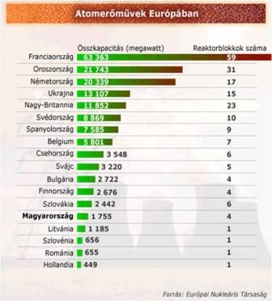
Tudnivaló az atomenergiáról:
Maghasadás: a maghasadás során felszabaduló neutronok újabb és újabb uránatomokat hasítanak szét, és így tovább.
Az atomerőművekben szabályozott láncreakció zajlik. A láncreakció sebességét grafit szabályozó rudak segítségével vezérlik, amelyek elnyelik a keletkező neutronok egy részét.

Slide 15
Elektromos energia atomenergia felhasználásával:
A maghasadásból származó hőt vízmelegítésre használják. A meleg vízből gőz lesz, ami meghajtja a turbinák lapjait, ami a generátorhoz van kapcsolva és a generátor elektromos energiát fejleszt. A modern atomerőművekben alacsonyabb nyomású gőzt állítanak elő, mint a szén- vagy olajtüzelésű erőművekben.
Hol található:
A világon sok helyen találhatók uránkészletek: a legtöbb uránt Kanada exportálja, de Ausztráliában van a legnagyobb készlet.

Slide 16
Hátrányok
Az atomerőművek nem túl népszerűek azok körében, akiket aggaszt az üzemeltetés biztonsága.
Az atomenergia nem megújuló energiaforrás. A meglevő készletek kimerülése után az urán nem pótolható más anyagokkal.
Az atomenergia használata során radioaktív hulladék keletkezik, amit hosszú időre lezárt tárolókba kell temetni. Így elhelyezése kiemelt fontosságú.
Az atomerőműveket nem lehet könnyen elindítani vagy leállítani.
A hulladék elhelyezése fontos, megoldandó probléma.

Slide 17
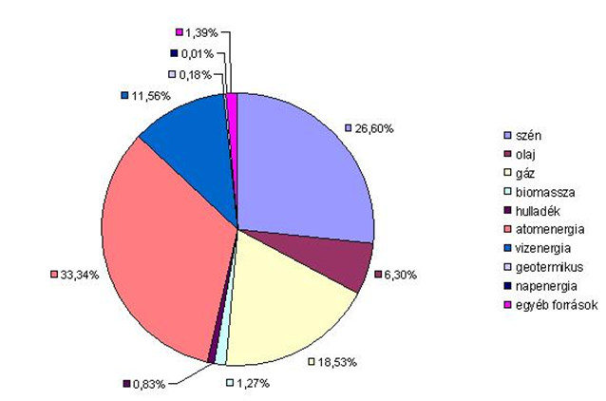
Energia

Slide 18
Kérdések (20 másodperc/kérdés)
Mivel nyerjük ki a napenergiát és hova érdemes építeni?
napelemekkel, igen fényes helyre pl: Szahara
Milyen hátrányai vannak a napelemeknek?
1.felhős időben kevésbé, éjjel meg egyáltalán nem működnek.
2.A napenergia hatékonyabb a melegebb klímájú területeken, így ˙˙˙felhasználhatósága hazánkban korlátozott.
3.Magyarországon elég sok a napsütés, de jóval kevesebb a déli országoknál
Magyarországon hány szélerőmű van ma?
155
Hova érdemes építeni a szélerőműveket?
dombvidék, part menti környék
Hogyan készül a vízenergia?
Az áramló víz egy turbinát hajt meg, ami egy generátorhoz van kötve és a generátor így áramot termel.
Hogyan történik az energiatermelés folyamata?
A meleg vízből gőz lesz, ami meghajtja a turbinák lapjait, ami a generátorhoz van kapcsolva és a generátor elektromos energiát fejleszt.

Slide 19
Köszönöm a figyelmet!

Slide 20
Források
https://www.google.hu/search?q=szélenergia
https://www.google.hu/search?q=napenergia
https://www.google.hu/search?q=vízenergia
https://www.google.hu/search?q=atomenergia
http://www.energiakaland.hu

